Slide 1
Інформаційні технології (Information Technology IT)
Інформаційні технології (IT) — це процес проектування, розробки, реалізації, підтримки і управління апаратним забезпеченням і програмними застосуваннями комп'ютера. Професіонал в області IT добре знається на комп'ютерних і операційних системах.
У цій главі представлений огляд по атестації у сфері IT, а також розглядаються компоненти базової системи персонального комп'ютера
Для обслуговування комп'ютерів і персональних електронних пристроїв технічний фахівець повинен володіти кваліфікацією і досвідом.
Notes:
Slide 5 – Information Technology (IT)
1.0 Chapter Introduction
Information technology (IT) is the design, development, implementation, support, and management of computer hardware and software applications. An IT professional is knowledgeable about computer systems and operating systems. This chapter will review IT certifications and the components of a basic personal computer system.
After completing this chapter, students will meet these objectives:
Explain the IT industry certification
Describe a computer system
Identify the names, purposes, and characteristics of cases and power supplies
Identify the names, purposes, and characteristics of internal components
Identify the names, purposes, and characteristics of ports and cables
Identify the names, purposes, and characteristics of input devices
Identify the names, purposes, and characteristics of output devices
Explain system resources and their purposes

Slide 2
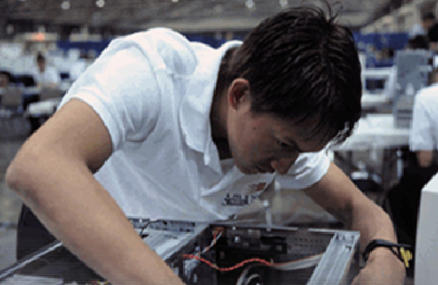
IT техніки
Інформаційні технології (IT) — це термін, що охоплює взаємозв'язки між апаратним забезпеченням, програмним забезпеченням, мережами і технічною підтримкою, що надається користувачам.
IT-технік має спецільні навики для встановки, підтримки роботи і відновлення ПК.
Комп’ютери розділяються на настільні компютери (desktop), мобільні (laptop) і персональні електронні пристрої.
Notes:
Slide 6 – IT Technician
1.1 Explain the IT industry and your place in it
This course will focus on desktop and laptop computers. It will also discuss electronic devices, such as personal digital assistants and cell phones. Training and experience will qualify a technician to service these computers and personal electronic devices. Students will gain the specialized technical skills needed to install, maintain, and repair computers.
Earning an industry standard certification can improve confidence and can increase job opportunities in IT. This course is focused on the following two industry standard certifications:
The CompTIA A+
The European Certification of Informatics Professional (EUCIP) IT Administrator Certification (Modules 1- 3)
After completing this section, students will meet these objectives:
Identify the education and certifications required
Describe the A+ Certification
Describe the EUCIP Certification
Identify advanced careers

Slide 3
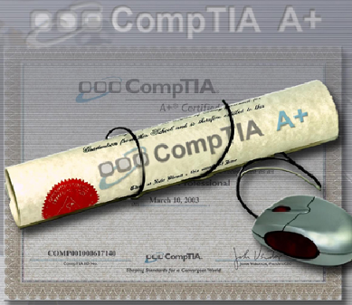
Навчання та сертифікація
IT-технік має підготовку та спеціальні знання в наступних галузях:
Персональні комп'ютери
Безпечні практичні процедури
Пошук і усунення неполадок
Операційні системи
Портативні комп'ютери
Принтери і сканери
Мережі
Безпека
Навики спілкування
Промислові стандарти:
CompTIA A+ (Computing Technology Industry Association )
European Certification of Informatics Professional (EUCIP) IT Administrator Certification
Notes:
Slide 7 – Education and Certification
1.1.1 Identify education and certifications
This course covers the information that a technician needs to be successful in IT:
Personal computers
Safe lab procedures
Troubleshooting
Operating systems
Laptop computers
Printers and scanners
Networks
Security
Communication skills
This course focuses on two hardware and software skills-based industry certifications: CompTIA A+ and EUCIP. This course is only an introduction into the world of IT. A technician may continue to study and earn the following certifications:
CCNA - Cisco Certified Networking Associate
CCNP - Cisco Certified Networking Professional
CCIE - Cisco Certified Internetworking Expert
CISSP - Certified Information Systems Security Professional
MCP - Microsoft Certified Professional
MCSA - Microsoft Certified Systems Administrator
MCSE - Microsoft Certified Systems Engineer
Network+ - CompTIA Network Certification
Linux+ - CompTIA Linux Certification
IT certifications can be used as credits for university and college degrees in areas such as computer science and telecommunications.

Slide 4
CompTIA A+ сертифікація
Комп'ютерний департамент Асоціації телекомунікаційної промисловості (COMPTIA) розробив програму сертифікації А+:
CompTIA A+ Essentials (220-601)
базові навики, необхідні для установки, компоновки, оновлення, налаштування, усунення неполадок, оптимізації, діагностики і обслуговування базового апаратного забезпечення персонального комп'ютера і операційних систем.
Наступний іспит розрахований на спеціалізацію:
На іспиті COMPTIA A+ (220-602) виробляється оцінка технічних фахівців з обслуговування на місці експлуатації.
Іспит COMPTIA A+ (220-603) оцінює технічних фахівців з видаленої підтримки, які відповідають за надання допомоги клієнтам без фізичного контакту з комп'ютером клієнта.
На іспиті COMPTIA A+ (220-604) виробляється оцінка технічних фахівців з обслуговування на станції техобслуговування.
Notes:
Slide 8 – CompTIA A+ Certification
1.1.2 Describe the A+ certification
Computing Technology Industry Association (CompTIA) developed the A+ Certification program. An A+ Certification candidate must pass two exams.
The first exam is CompTIA A+ Essentials (220-601), which covers the basic skills needed to install, build, upgrade, repair, configure, troubleshoot, optimize, diagnose, and maintain basic personal computer hardware and operating systems.
The second advanced exam depends on the type of certification desired.
IT Technician (220-602) - Field technicians work in both mobile and corporate technical environments.
Remote Support Technician (220-603) – A remote support technician is responsible for assisting a customer without physically touching the customer’s computer. A remote technician will often work in a call center environment where technicians resolve operating system and connectivity issues over the telephone or Internet.
Depot Technician (220-604) - The depot technician has limited interaction with the customer and works primarily in a workshop or lab. A depot technician is also called a bench technician.
Student Activity: The student course content includes worksheet, 1.1.2 Job Opportunities. To complete this worksheet, students will research three computer-related jobs. For each job, they will record the company name, the job title, the job details that are most important to them, and the job qualifications.
Resources: CompTIA A+® Certification http://certification.comptia.org/a/default.aspx

Slide 5
CompTIA A+ сертифікація

Slide 6
Рекомендовані сертифікати
CCNA – Cisco Certified Networking Associate (Молодший сертифікований фахівець з мережевих технологій Cisco)
CCNP – Cisco Certified Networking Professional (Фахівець з мережевих технологій Cisco)
CCIE – Cisco Certified Internetworking Expert (Експерт по мережевих технологіях Cisco)
CISSP – Certified Information Systems Security Professional (Сертифікований фахівець з безпеки інформаційних систем)
MCP – Microsoft Certified Professional (Фахівець з програмних засобів корпорації Microsoft)
MCSA – Microsoft Certified Systems Administrator (Сертифікований адміністратор систем корпорації Microsoft)
MCSE – Microsoft Certified Systems Engineer (Сертифікований інженер систем корпорації Microsoft)
Network+ – CompTIA Network Certification (Сертифікат по мережевих технологіях COMPTIA)
Linux+ – CompTIA Linux Certification (Сертифікат COMPTIA по операційній системі Linux)

Slide 7
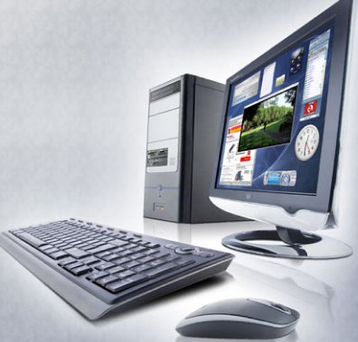
Опис комп'ютерної системи
До складу комп’ютерної системи входить апаратне та програмне забезпечення.
Апаратне скаладається з фізичних компонентів, таких як корпус, пристрої збереження, клавіатура, монітори, кабелі, гучномовці та принтнери.
До програмного забезпечення відносяться операційні системи та програми.
Операційна система управляє роботою комп'ютера.
Програми або додатки виконують різні функції.
Notes:
Slide 11 – PCs and Customer Needs
1.2 Describe a computer system
A computer system consists of hardware and software components. Hardware is the physical equipment such as the case, storage drives, keyboards, monitors, cables, speakers, and printers. The term software includes the operating system and programs. The operating system instructs the computer how to operate. These operations may include identifying, accessing, and processing information. Programs or applications perform different functions. Programs vary widely depending on the type of information that will be accessed or generated. For example, instructions for balancing a checkbook are very different from instructions for simulating a virtual reality world on the Internet. The following sections in this chapter discuss the hardware components found in a computer system.

Slide 8
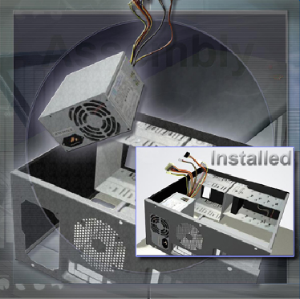
Корпуси і блоки живлення
Корпус комп'ютера
забезпечує захист і підтримку внутрішніх компонентів комп'ютера.
має бути довговічним, простим в обслуговуванні та мати досить місця для розширення системи.
Блок живлення
для перетворення змінного струму (АС - Alternating Current), що йде від мережі, в постійний струм (DC - Direct Current).
повинен забезпечувати достатню кількість енергії для компонентів, встановлених в системі в даний момент, а також для додаткових компонентів, які можуть бути додані пізніше (200W - 800W)
Notes:
Slide 12 – Computer Cases and Power Supplies
1.3 Identify the names, purposes, and characteristics of cases and power supplies
Computer case
Provides protection and support for the internal components of the computer.
Should be durable, easy to service, and have enough room for expansion
The size and shape of the computer case is usually determined by the motherboard and other internal components.
Power supply
Converts alternating-current (AC) power from the wall socket into direct-current (DC) power
The power supply must provide enough power for the components that are currently installed and allow for additional components that may be added at a later time. If you choose a power supply that powers only the current components, it may be necessary to replace the power supply when other components are upgraded.
After completing this section, students will meet these objectives:
Describe cases
Describe power supplies

Slide 9
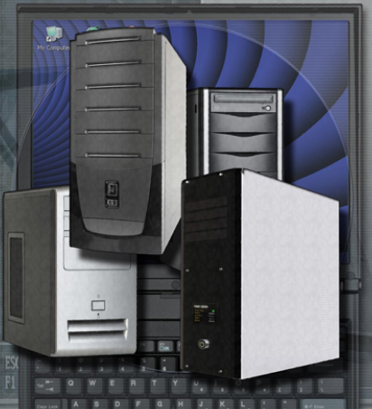
Опис корпусів
містить опірну стійку для закріплення внутрішніх компонентів комп'ютера, а також є оболонкою, що забезпечує додатковий захист
виготовляються з пластика, сталі або алюмінію.
мають різні варіанти оформлення
розміри і компоновку корпусу називають форм-фактором.
забезпечує середовище для охолоджування компонент
дозволяє запобігти пошкодження статичною електрикою
Notes:
Slide 13 – Computer Cases
1.3.1 Describe cases
A computer case contains the framework to support the internal components of a computer while providing an enclosure for added protection. Computer cases are typically made of plastic, steel, and aluminum and are available in a variety of styles.
The size and layout of a case is called a form factor. There are many types of cases, but the basic form factors for computer cases include desktop and tower. Desktop cases may be slimline or full-sized, and tower cases may be mini or full-sized.
Computer cases are referred to in a number of ways:
Computer chassis
Cabinet
Tower
Box
Housing
In addition to providing protection and support, cases also provide an environment designed to keep the internal components cool. Case fans are used to move air through the computer case. As the air passes warm components, it absorbs heat and then exits the case. This process keeps the components of the computer from overheating.

Slide 10
Вибір корпуса
Фактор | Пояснення
Тип моделі | Існує дві основні моделі (одна для настільного ПК й інша для вертикальних ПК). Тип материнської плати залежить від типу корпусу. Розмір і форма повинні відповідати точно.
Розмір | В залежності від кількості компонент вибирається розмір.
Доступне місце | Настільне виконання дозволяє економити місце на столі, оскільки є можливість поверхової конструкції. З іншого боку обмежує кількість внутрішніх компонент.
Джерело живлення | Потужність та тип рознімів повинні відповідати типу материнської плати.
Зовнішній вигляд | Залежить від застосування ПК.
Відображення станів | Світлодіодні індикатори повинні інформувати користувача про події всередині корпуса.
Вентиляція | Усі корпуси мають на джерелі живлення відповідні отвори. У той же час для модернізація вимагає наявність додаткових вентиляційних отворів.
Notes:
Slide 14 – Case Selection
1.3.1 Describe cases
There are many factors that must be considered when choosing a case:
The size of the motherboard
The number of external or internal drive locations called bays
Available space
In addition to providing protection from the environment, cases help to prevent damage from static electricity. Internal components of the computer are grounded by attachment to the case.
NOTE: You should select a case that matches the physical dimensions of the power supply and motherboard.

Slide 11
Опис блоків живлення
перетворить змінний струм (АС), що поступає з мережі живлення, в постійний струм (DC) нижчої напруги.
Постійний струм необхідний всім компонентам комп'ютера.
Кабелі, розніми і компоненти повинні відповідати один одному і надійно з'єднуватися. Ніколи не докладайте надлишкового зусилля при вставці розніму або якого-небудь компонента
Зараз використовуються розніми з ключем. Такі розніми можна вставляти лише в одному напрямі.
Notes:
Slide 15 – Power Supplies
1.3.2 Describe power supplies
The power supply converts alternating-current (AC) power coming from a wall outlet into direct-current (DC) power, which is a lower voltage. DC power is required for all of the components inside the computer.
Most connectors today are keyed connectors. Keyed connectors are designed to be inserted in only one direction. Each part of the connector has a colored wire with a different voltage running through it. Different connectors are used to connect specific components and various locations on the motherboard:
Molex connector is a keyed connector used to connect to an optical drive or a hard drive.
Berg connector is a keyed connector used to connect to a floppy drive. A Berg connector is smaller than a Molex connector.
A 20-pin or 24-pin slotted connector is used to connect to the motherboard. The 24-pin slotted connector has two rows of 12-pins each, and the 20-pin slotted connector has two rows of 10-pins each.
A 4-pin to 8-pin auxiliary power connector has two rows of two to four pins and supplies power to all areas of the motherboard. The 4-pin to 8-pin auxiliary power connector is the same shape as the main power connector, but smaller.
Older standard power supplies used two connectors called P8 and P9 to connect to the motherboard. P8 and P9 were unkeyed connectors. They could be installed backwards, potentially damaging the motherboard or power supply. The installation required that the connectors were lined up with the black wires together in the middle.
NOTE: If you have a difficult time inserting a connector, try a different way, or check to make sure there are no bent pins or foreign objects in the way. Remember, if it seems difficult to plug in any cable or other part, there is something wrong. Cables, connectors, and components are designed to fit together snugly. Never force any connector or component. Take your time and make sure that you are handling the hardware correctly.

Slide 12
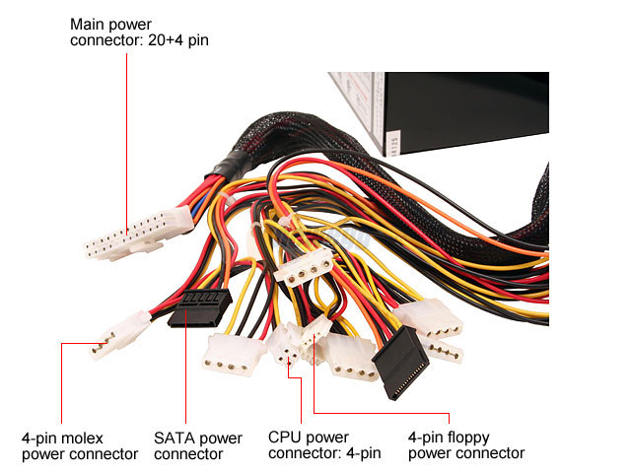
Блоки живлення

Slide 13
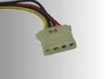
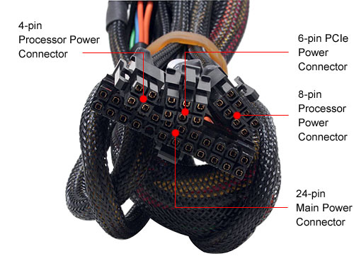
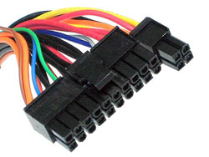
Опис блоків живлення
Molex
Berg
Рознім Molex — це рознім з ключем, що використовується для підключення оптичного або жорсткого диска.
Рознім Berg — це рознім з ключем, що використовується для підключення дисковода для гнучких дисків. Рознім Berg менше розніму Molex.
20- або 24-контактний щілинний рознім, що використовується для підключення материнської плати. У 24-контактному щілинному рознімі є два ряди по 12 контактів, а в 20-контактному щілинному рознімі — два ряди по 10 контактів.
4-8-контактний допоміжний рознім живлення, що включає два ряди, в кожному з яких є від двох до чотирьох контактів, подає живлення у всі зони материнської плати. 4/8-контактний допоміжний рознім живлення має ту ж форму, що і головний рознім живлення, але менші розміри.
У блоках живлення раніших стандартів для підключення до материнської плати використовувалися два роз'єми — Р8 і Р9. В рознімів Р8 і Р9 немає ключа.
ATX12V
ATX 20-pin
AT (P8, P9)
ATX 20 and 24-pin
ATXv12 24-pin

Slide 14
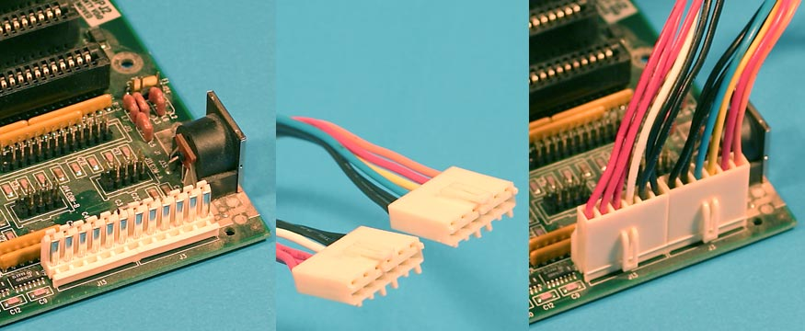
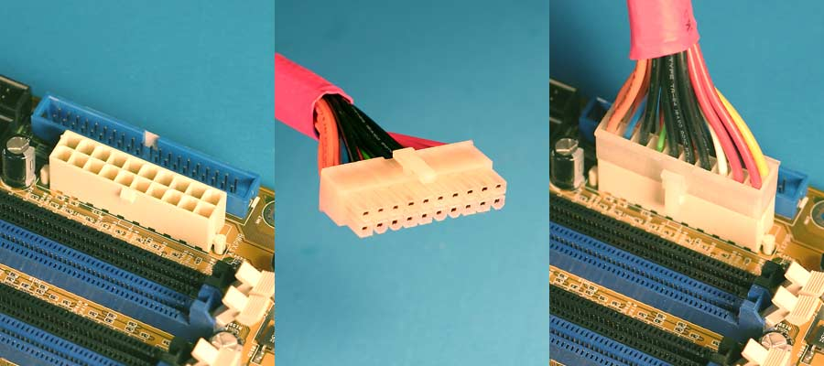
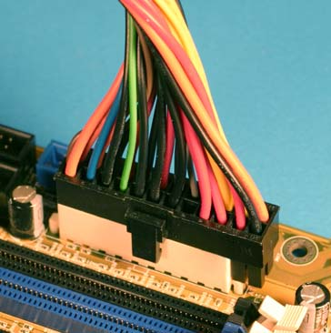
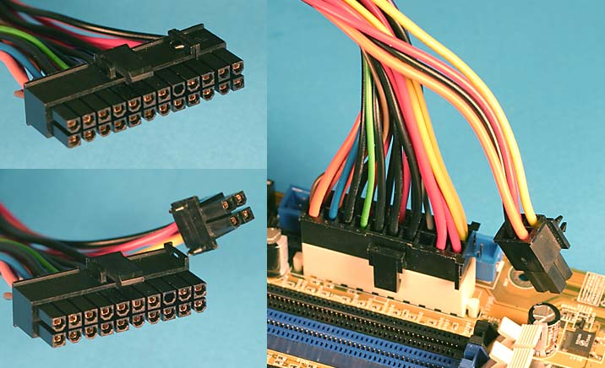
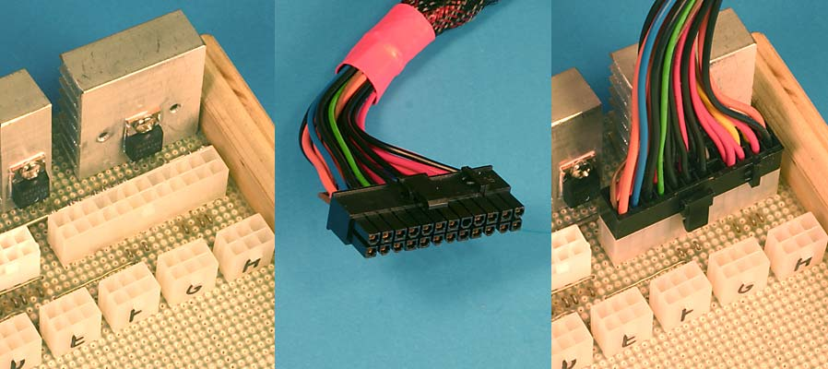
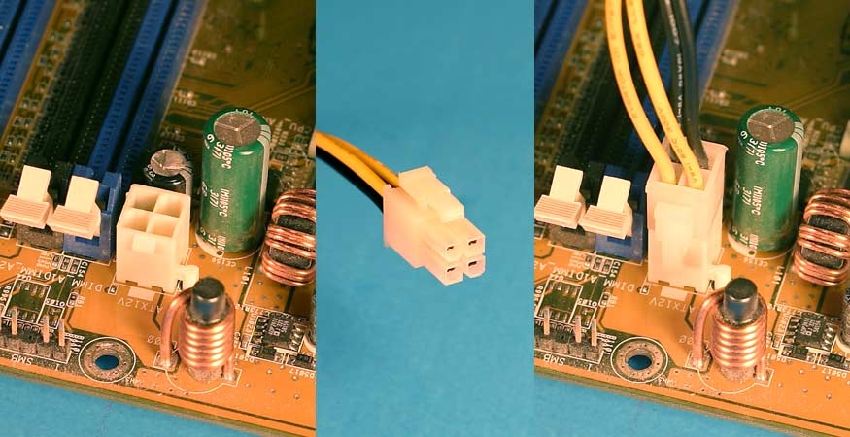
Опис блоків живлення
AT, P8, P9, black to black
ATX 20-pin
ATX 20-pin to 24-pin connector
ATX 20 + 4 connector
ATX 24-pin connector
4-pin 12v

Slide 15
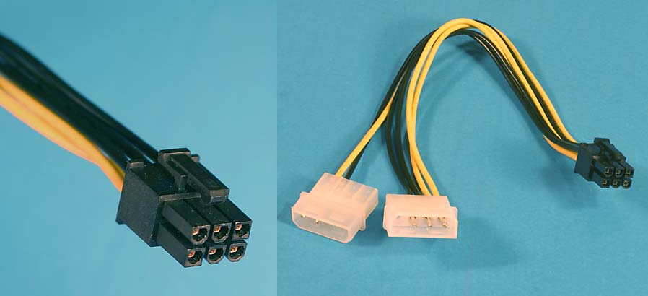
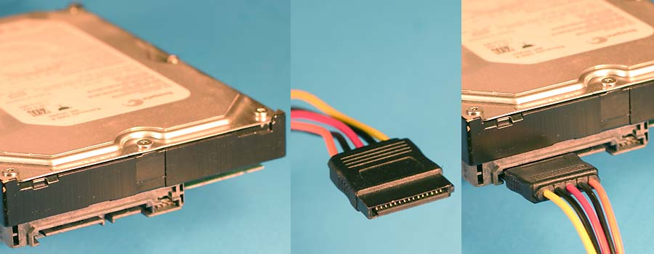
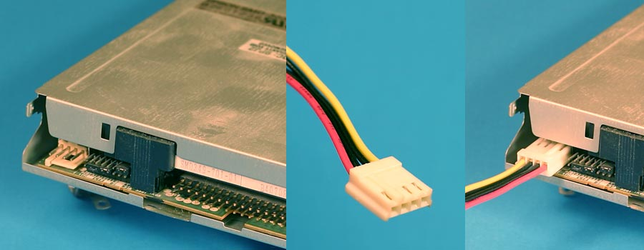
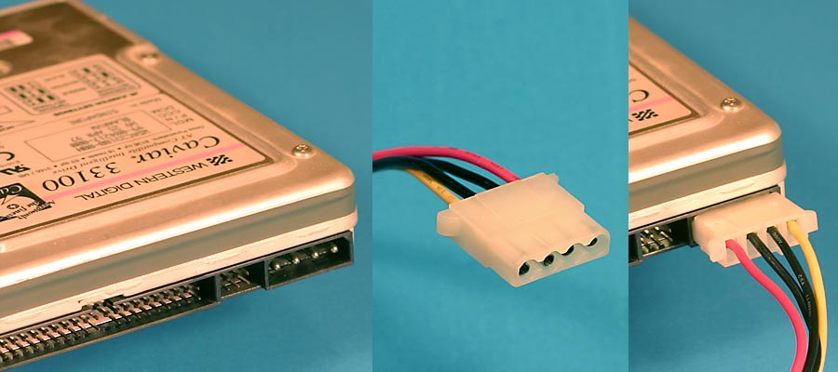
Опис блоків живлення
12v power for PCI express
SATA connector
Berg connector
Molex connector

Slide 16
Електрика
Напруга вимірюється у вольтах (В). Блок живлення комп'ютера, як правило, видає декілька напруг.
Струм вимірюється в амперах (А). У блоках живлення комп'ютерів для кожної вихідної напруги є різні сили струму.
Потужність вимірюється у ватах (Вт). Номінальна потужність блоків живлення вказується у ватах.
Опір вимірюється в Омах.
Notes:
Slide 16 – Electricity and Ohm’s Law
1.3.2 Describe power supplies
These are the four basic units of electricity:
Voltage (V)
Current (I)
Power (P)
Resistance (R)
Voltage, current, power, and resistance are electronic terms that a computer technician must know:
Voltage is a measure of the force required to push electrons through a circuit.
Voltage is measured in volts (V). A computer power supply usually produces several different voltages.
Current (I) is a measure of the amount of electrons going through a circuit.
Current is measured in amperes, or amps (A). Computer power supplies deliver different amperages for each output voltage.
Power is a measure of the force required to push electrons through a circuit, called voltage, multiplied by the number of electrons going through that circuit, called current. The measurement is called watts (W). Computer power supplies are rated in watts.
Resistance is the opposition to the flow of current in a circuit. Resistance is measured in ohms. Lower resistance allows more current, and therefore more power, to flow through a circuit. A good fuse will have low resistance or a measurement of almost 0 ohms.
There is a basic equation that expresses how three of the terms relate to each other. It states that voltage is equal to the current multiplied by the resistance. This is known as Ohm's Law. V = IR
In an electrical system, power (P) is equal to the voltage multiplied by the current. P = VI
In an electrical circuit, increasing the current or the voltage will result in higher power.
As an example of how this works, imagine a simple circuit that has a 9-V light bulb hooked up to a 9-V battery. The power output of the light bulb is 100-W. Use the equation above to calculate they quantity of current in amps would be required to get 100-W out of this 9-V bulb. To solve this equation, we know the following information:
P = 100 W
V = 9 V
I = 100 W/9 V = 11.11 A
What happens if a 12-V battery and a 12-V light bulb are used to get 100 W of power? 100 W / 12 V = 8.33 A This system produces the same power, but with less current.
Computers normally use power supplies ranging from 200-W to 500-W. However, some computers may need 500-W to 800-W power supplies. When building a computer, select a power supply with sufficient wattage to power all of the components. Obtain the wattage information for the components from the manufacturer's documentation. When deciding on a power supply, make sure to choose a power supply that has more than enough power for the current components.
Some computer manufacturers use a proprietary power supply. For these types of computers, the computer case is only compatible with a power supply from the same manufacturer.
Resources: Ohm's Law http://www.grc.nasa.gov/WWW/K-12/Sample_Projects/Ohms_Law/ohmslaw.html

Slide 17
кольорами виділені дроти з різною напругою

Slide 18
Опис блоків живлення
AT – P8/P9 connectors, 12 pins
ATX – P1 connector, 20 pins
Потужність у ватах, форм-фактор, тип CPU, розширюваність, енергія споживання
+12, Yellow, двигуни, вентилятори, шинні слоти
-12, Blue, послідовні порти, накопичувачі CD
+3.3, Orange, нові CPU та AGP відеокарти
+5, Red, материнська плата, Baby AT і старі CPU
-5, White, ISA карти і старі накопичувачі CD
0, Black, земля

Slide 19
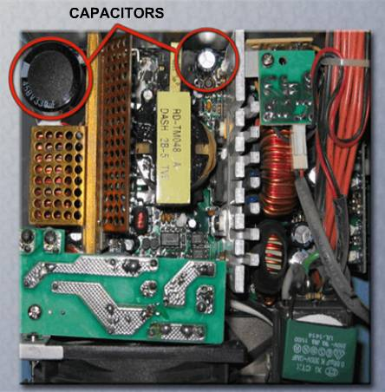
Опис блоків живлення
УВАГА. Не відкривайте блок живлення.
Електронні конденсатори, розташовані усередині блоку живлення, можуть утримувати електричний заряд тривалий час.
Notes:
Slide 17 – Power Supplies
1.3.2 Describe power supplies
CAUTION: Do not open a power supply. Electronic capacitors located inside of a power supply can hold a charge for extended periods of time.

Slide 20
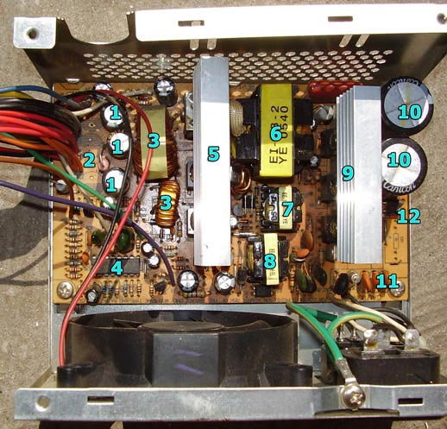
Блок живлення АТХ потужністю 200 Вт
.
Конденсатори, що виконують фільтрацію вихідних напруг.
Місце не розпаяних конденсаторів фільтра вихідних напруг.
Катушки індуктивності, що виконують фільтрацію вихідних напруг. Велика котушка відіграє роль не тільки фільтра, але ще працює як феромагнітний стабілізатор. Це дозволяє дещо знизити перекоси напруг при нерівномірному навантаженні різних вихідних напруг.
Мікросхема ШІМ-стабілізатора WT7520.
Радіатор на якому встановлені діоди Шотткі для напруг +3.3В і +5В, а для напруги +12В звичайні діоди. Необхідно відзначити, що часто особливо в старих блоках живленнях, на цьому ж радіаторі розміщаються додатково елементи.

Slide 21
Основний трансформатор, що здійснює формування всіх напруг, а також гальванічну розв'язку з мережею.
Трансформатор, що формує керуючі напруги для вихідних транзисторів перетворювача.
Трансформатор перетворювача, що формує чергову напругу +5В.
Радіатор, на якому розміщені вихідні транзистори перетворювача, а також транзистор перетворювача формує чергову напругу.
Конденсатори фільтра мережної напруги. Їх не обов'язково повинно бути два. Для формування двополярної напруги та утворення середньої крапки встановлюють два конденсатори рівної ємності. Вони ділять випрямлену сіткову напругу навпіл, тим самим формуючи дві напруги різної полярності, з'єднані у загальній крапці. В схемах з однополярним живленням конденсатор один.
Елементи фільтра мережі від гармонік (перешкод), що генеруються блоком живлення.
Діоди діодного мосту, що здійснюють випрямлення змінної напруги мережі.

Slide 22
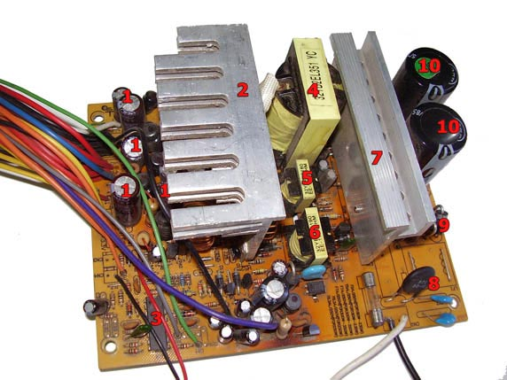
Блок живлення АТХ потужністю
350 Вт
Конденсатори фільтра вихідних напруг.
Радіатор, що охолоджує діоди, які випрямляють вихідну напругу.
ШІМ-контролер АТ2005 (аналог WT7520), що здійснює стабілізацію напруг.
Основний трансформатор перетворювача.
Трансформатор, що формує керуючу напругу для вихідних транзисторів.
Трансформатор перетворювача чергової напруги.
Радіатор, що охолоджує вихідні транзистори перетворювачів.
Фільтр мережної напруги від перешкод блоку живлення.
Діоди діодного моста.
Конденсатори фільтра мережної напруги.

